Slide 1
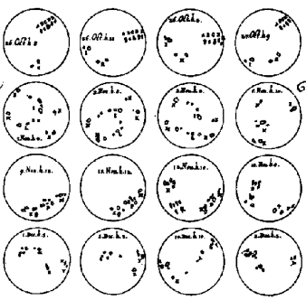
viz tank [a repository of data/info/knowledge visualisation solutions]
Observations récurrentes (série temporelle)
Configurations successives des taches solaires
Christopher Scheiner (1611)
.
M.Friendly, Daniel J. Denis
« Milestones in the history of thematic cartography, Statistical Graphics , and Data Visualisation »
<http://www.datavis.ca/milestones/>
J.Y. Blaise, I. Dudek 2021

Slide 2
viz tank [a repository of data/info/knowledge visualisation solutions]
Observations récurrentes (série temporelle)
Temps entre observations suppose constant
Motifs persistants
Mouvements de rotation
> Une série, ou quatre séries?
Configurations successives des taches solaires
Christopher Scheiner (1611)
.
M.Friendly, Daniel J. Denis
« Milestones in the history of thematic cartography, Statistical Graphics , and Data Visualisation »
<http://www.datavis.ca/milestones/>
J.Y. Blaise, I. Dudek 2021

